Slide 1
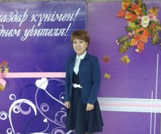

Нурмагамбетова
Гульнара
Джумабаевна
учитель английского языка
2017-2018 учебный год

Slide 2

Краткая информация
Дата рождения | 23.01.1977 год
Образование | Высшее, Павлодарский Государственный Педагогический институт, 2010 год
Должность | учитель иностранных языков: английский и немецкий язык
Место работы | СОШ№16 г. Экибастуз
Общий стаж работы | 22 года
Стаж педагогической работы | 22 года
Стаж работы в должности | 11 лет
Стаж работы в данной организации | 17 лет
Квалификационная категория | первая

Slide 3
Самообразование
Тема самообразования | I Теоретический | II Диагностико-прогностический | III Проектирование, внедрение
Развитие познавательной активности учащихся в процессе обучения межкультурной коммуникации. | 2017-2018 - изучение литературы по теме самообразования; - изучение опыта учителей; - накопление дидактического материала; | 2018-2020 - апробация форм, методов, средств, способствующих быть компетентностным в изучении иностранного языка. | 2020-2022 - систематизация учебного материала; - обобщение результатов по теме самообразования.

Slide 4
Мониторинг

Slide 5
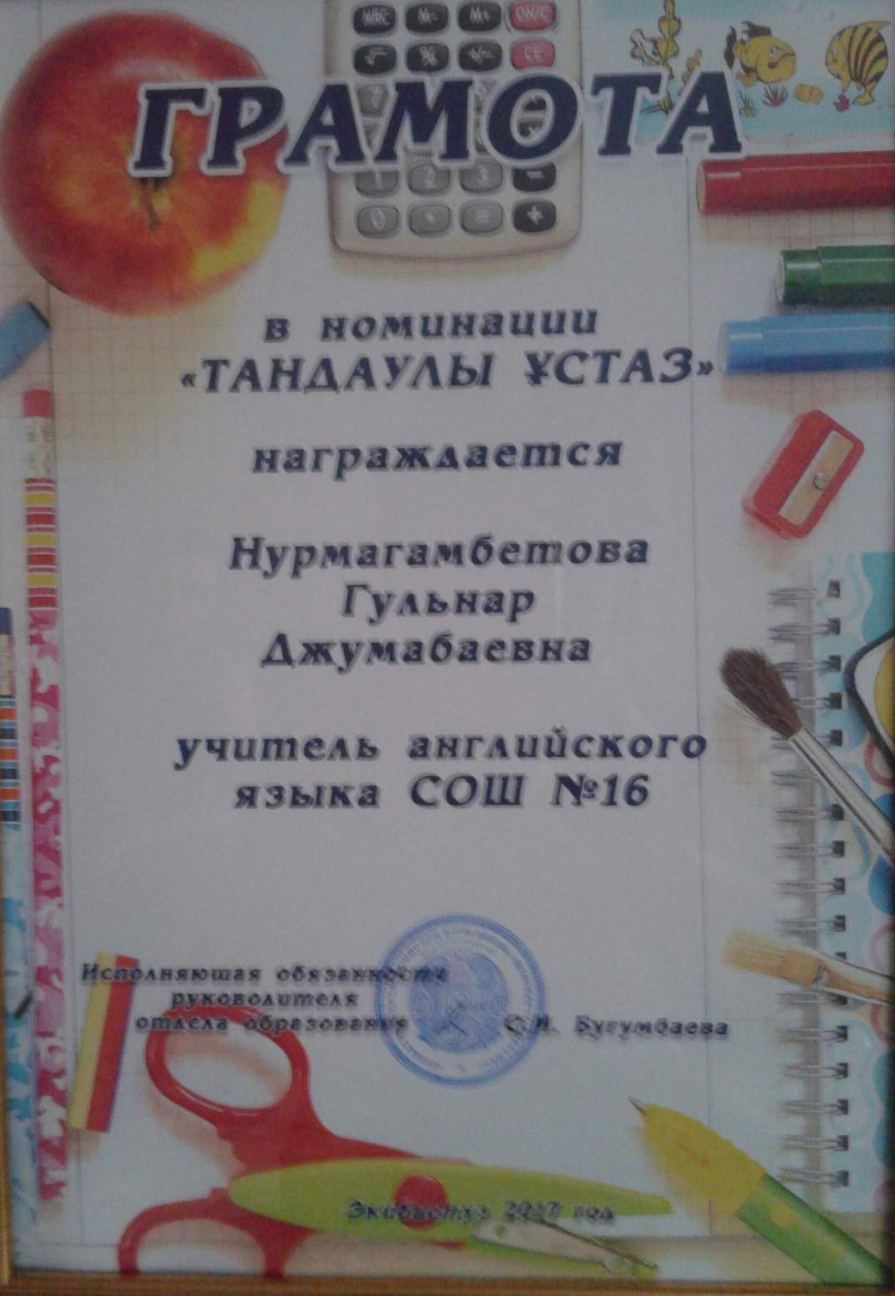
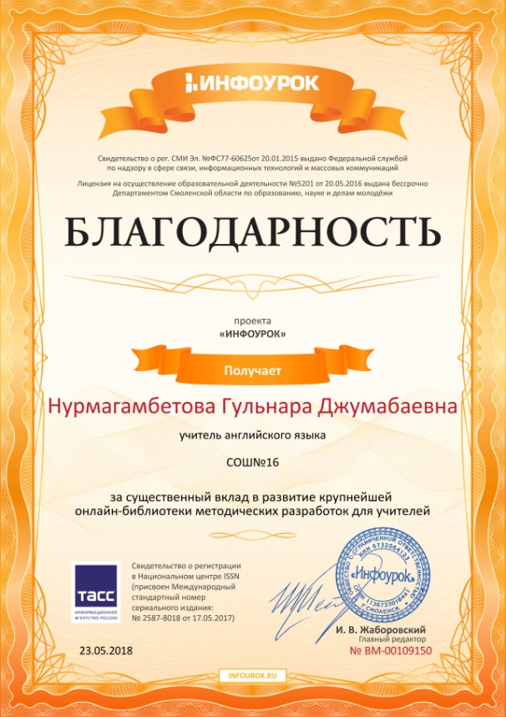
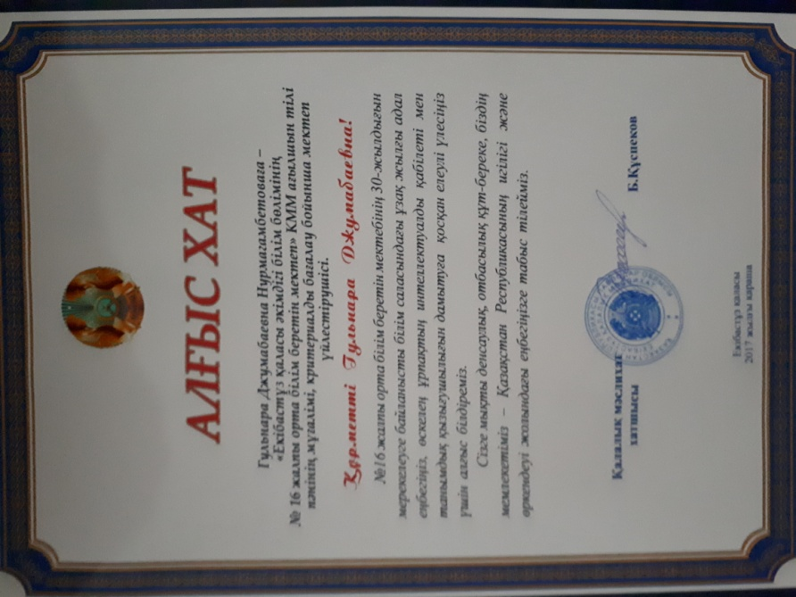
Мои достижения

Slide 6
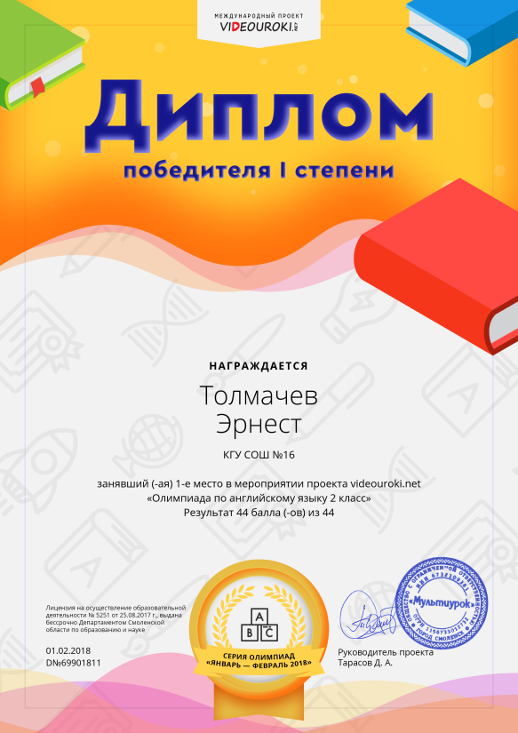


Достижения учеников

Slide 7
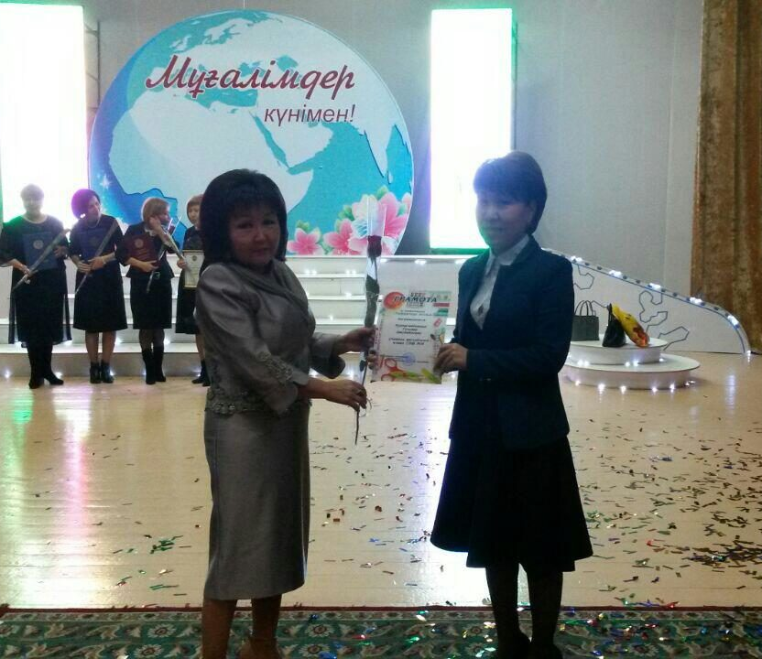
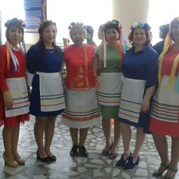
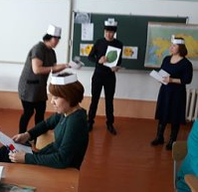
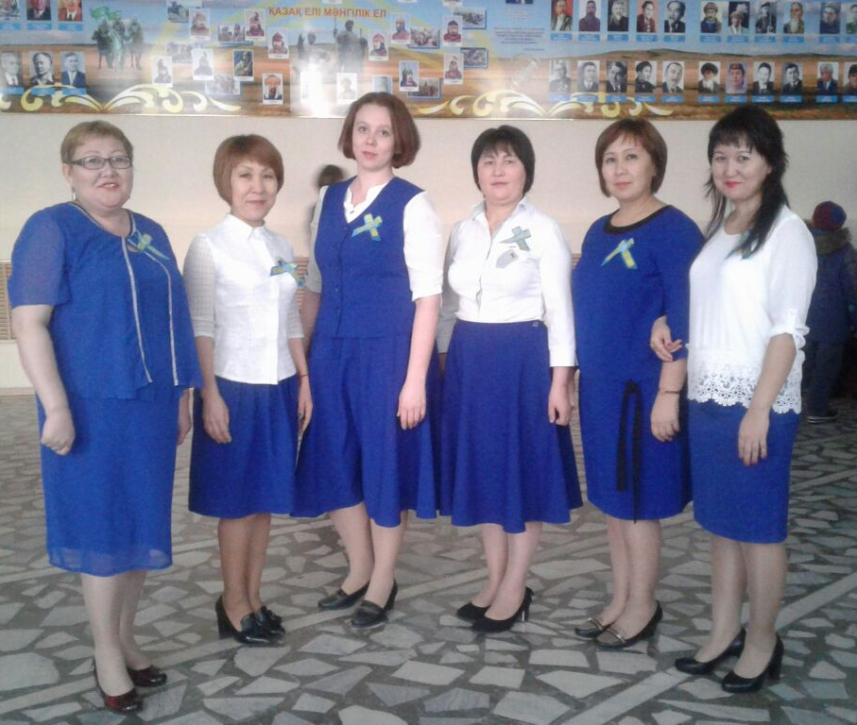
Моя Активность

